Slide 1
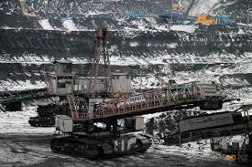
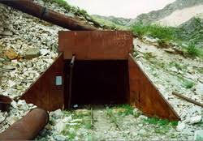
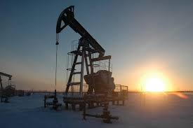
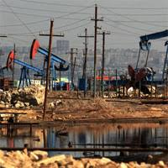
Институт геофизических исследований МЭ РК
ПРИРОДНО-ТЕХНОГЕННЫЕ СЕЙСМИЧЕСКИЕ СОБЫТИЯ В ПЛАТФОРМЕННЫХ РАЙОНАХ КАЗАХСТАНА
Соколова И.Н., Михайлова Н.Н., Полешко Н.Н., Великанов А.Е.
Институт геофизических исследований МЭ РК, Алматы, Казахстан

Slide 2
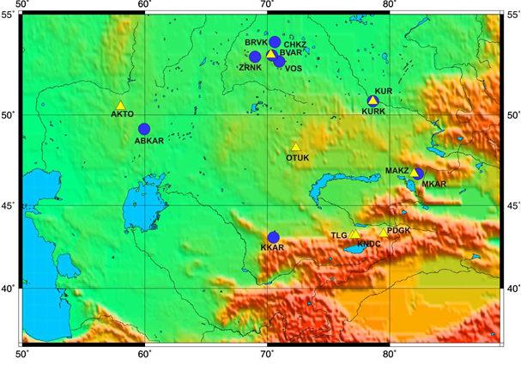
Институт геофизических исследований МЭ РК
Треугольник – трехкомпонентная станция, кружок – сейсмическая группа
Расположение сейсмических станций сети Института геофизических исследований

Slide 3
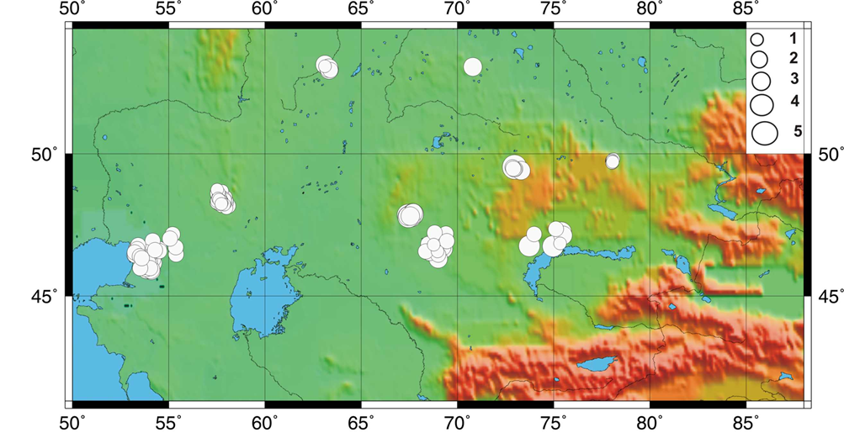
Институт геофизических исследований МЭ РК
Размер кружка пропорционален магнитуде события: 1 - mpv<2; 2 - 2≤mpv<3; 3 - 3≤mpv<4: 4 - 4≤mpv<5: 5 - mpv≥5
Расположение эпицентров техногенных сейсмических событий

Slide 4
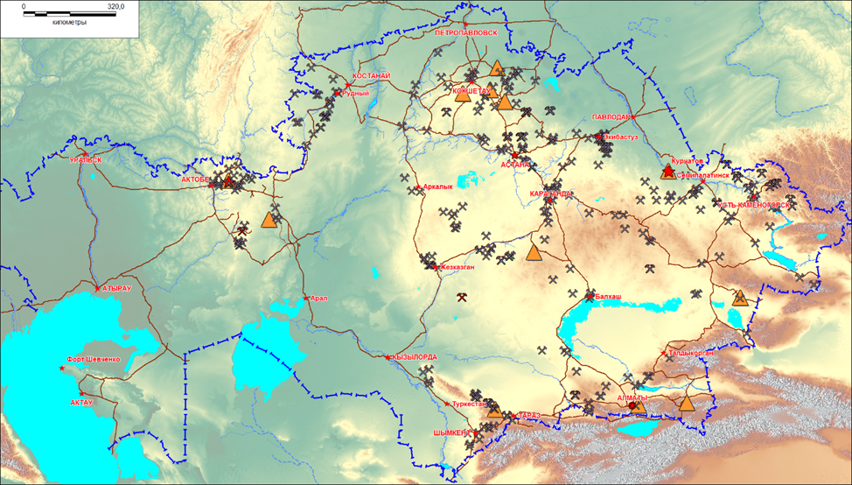
Институт геофизических исследований МЭ РК
Техногенные землетрясения на месторождениях твердых полезных ископаемых
Действующие карьеры Казахстана.

Slide 5
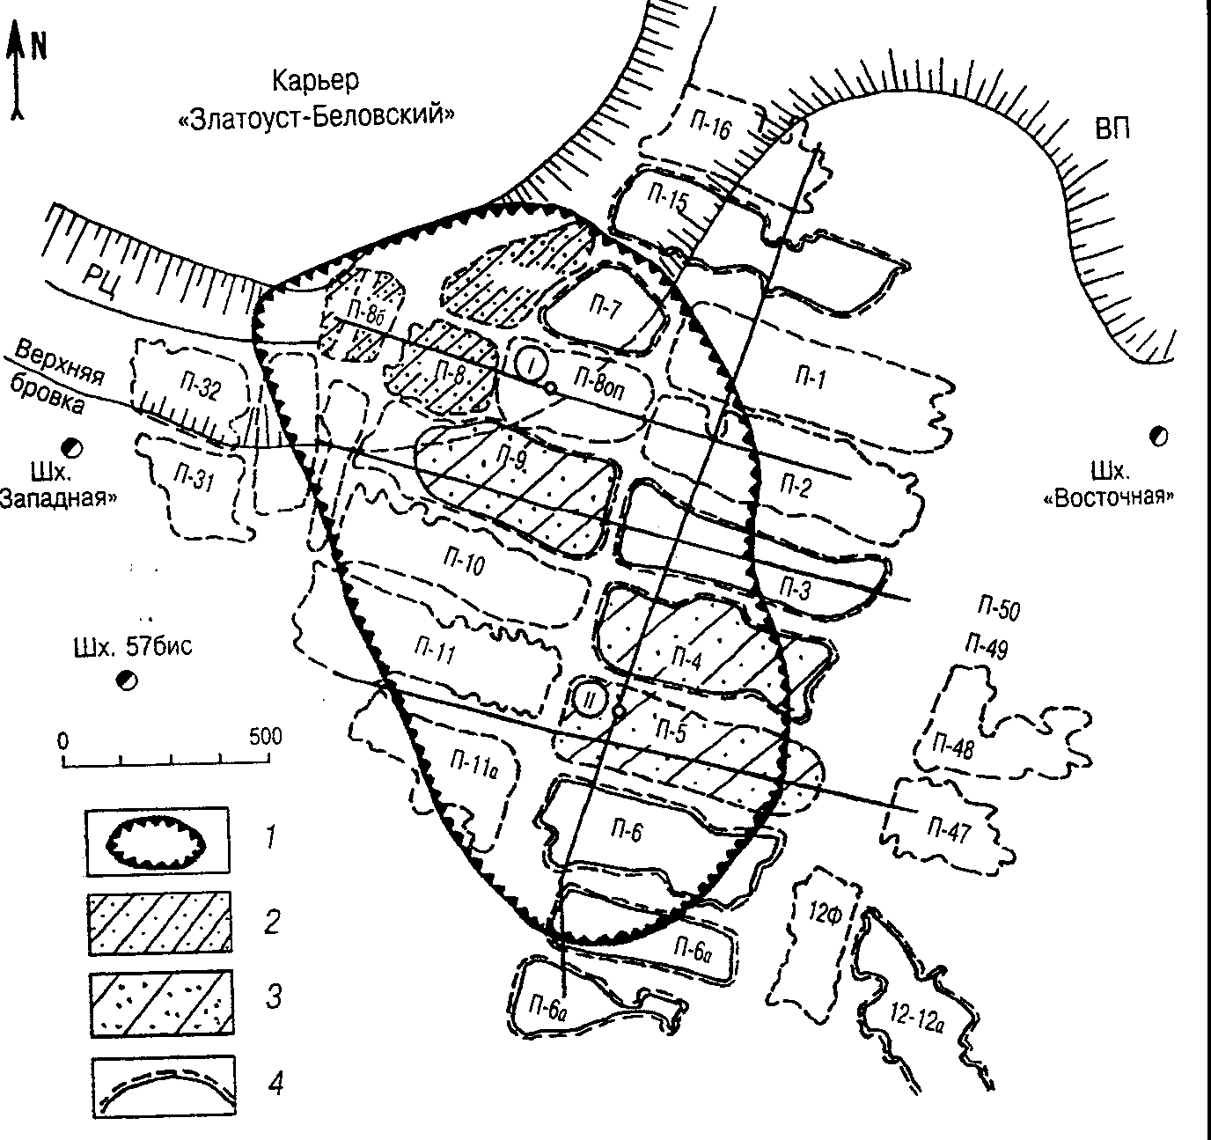
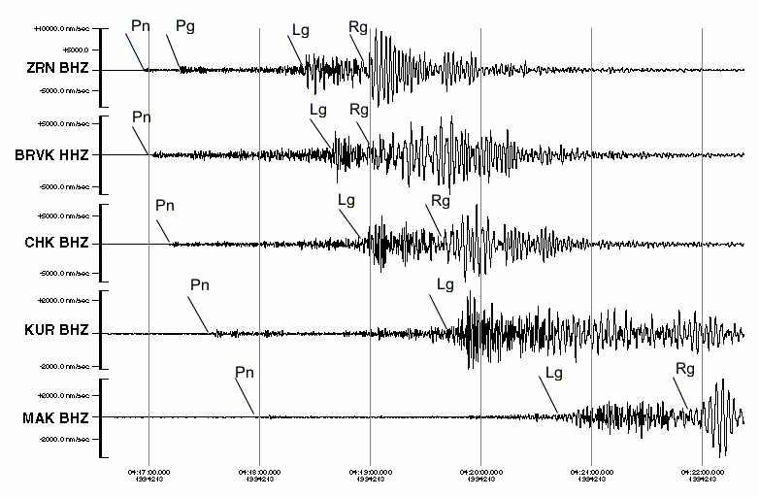
Институт геофизических исследований МЭ РК
Техногенные землетрясения на месторождениях твердых полезных ископаемых
Жезказганское месторождение в Центральном Казахстане
Район Жезказгана. Сейсмические записи события 1 августа 1994 г. t0=04-15-39.7, ϕ=47.833°, λ=67.451°, mb=4.8, K=12.2. Станции ИГИ. Z-компонента
1- контур обрушения, 2 - 4 –панели соответственно заложенные, частично заложенные и ослабленные
Карьер Златоуст-Беловский Жезказганского месторождения. Схема реализация процесса обрушения, произошедшего 1 августа 1994

Slide 6
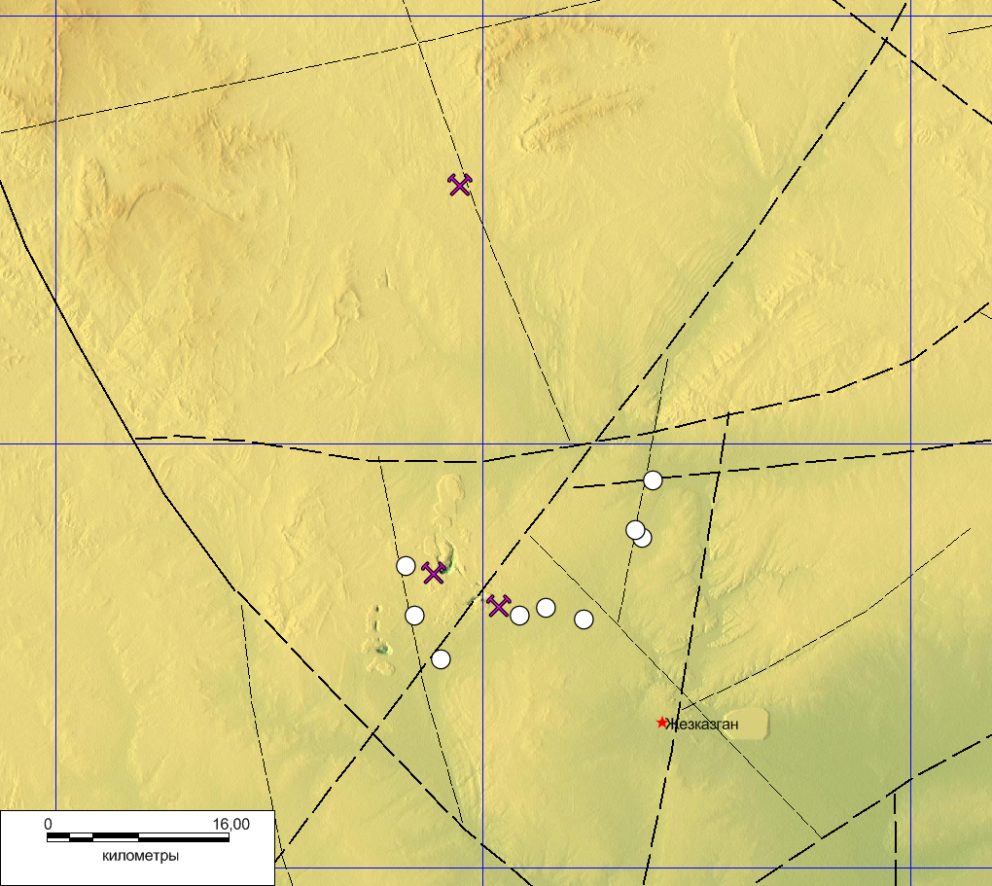
Институт геофизических исследований МЭ РК
Пунктирная линия - разрывные нарушения; кружок - эпицентр события, скрещенные молоты - карьер
Карта расположения эпицентров сейсмических событий в районе Жезказганского месторождения.

Slide 7
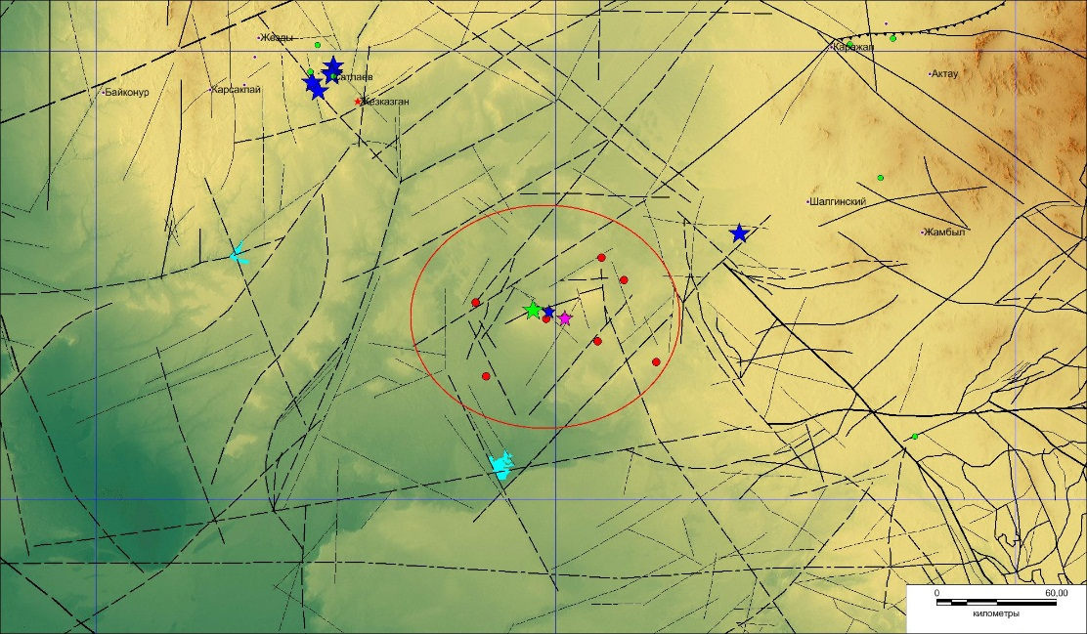
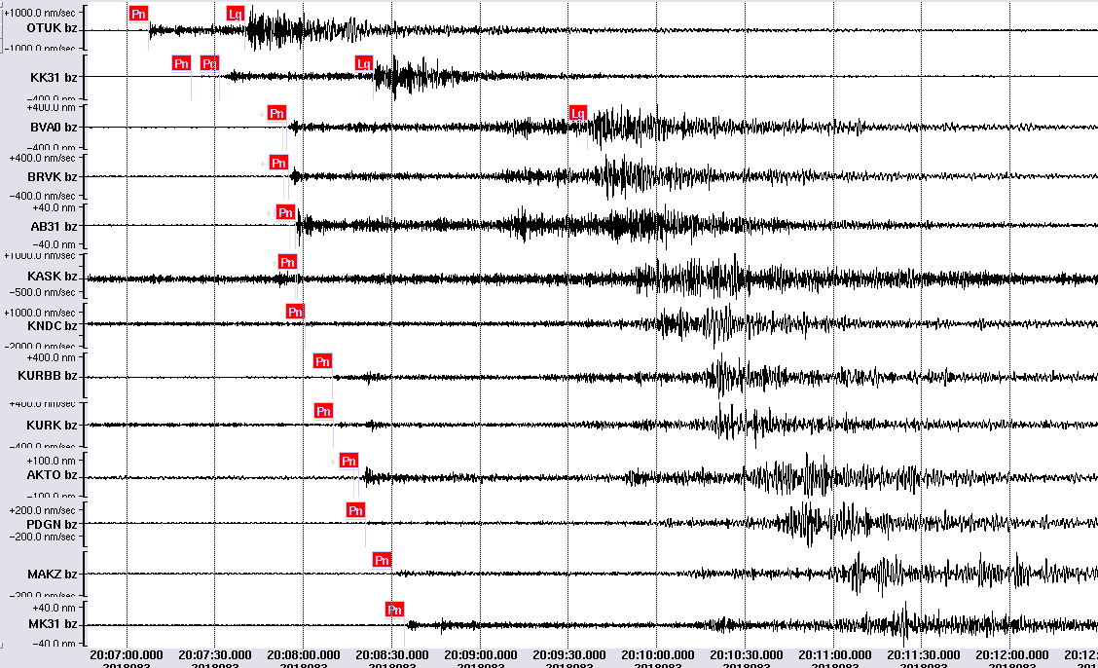
Институт геофизических исследований МЭ РК
Рудник Жомарт в Центральном Казахстане.
Карта расположения эпицентров сейсмических событий в районе месторождения Жомарт.
Сейсмограммы сейсмического события 24 марта 2018 г, t0=20:06:19, mpva=3.7, ϕ=46.857°, λ=68.8527° по данным сети ИГИ. Z-компоненты.
Распределение событий, зарегистрированных в районе месторождения Жомарт по времени суток

Slide 8
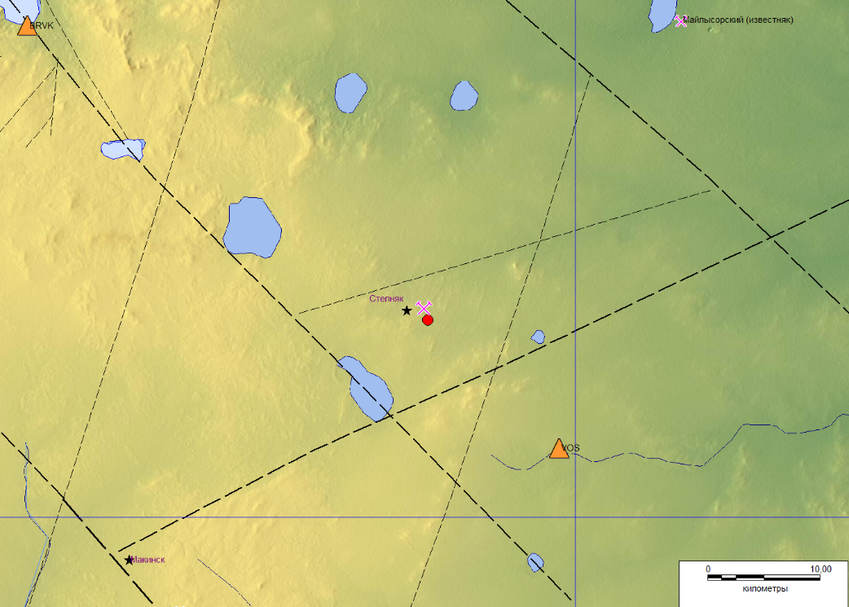
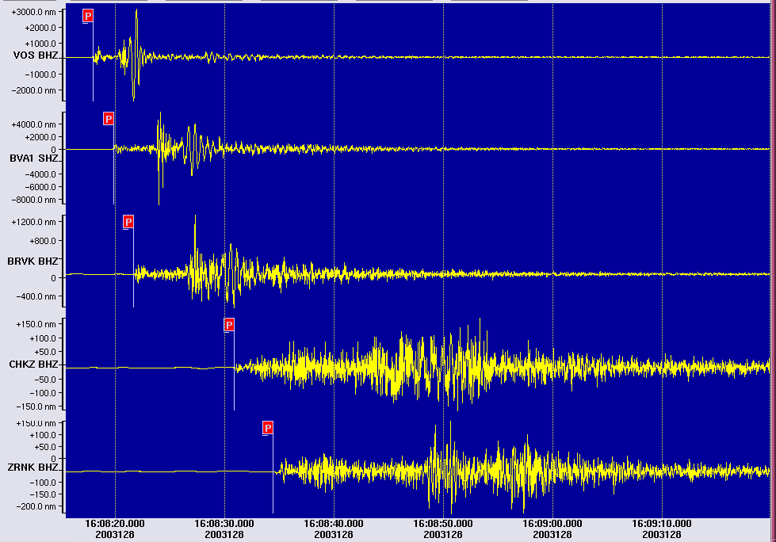
Институт геофизических исследований МЭ РК
Золоторудные карьеры в Северном Казахстане
Сейсмограммы сейсмического события 08.05.2003 г. станций ИГИ, расположенных вблизи Борового (Z-компонента)
Кружок – эпицентр землетрясения, треугольник - сейсмическая станция ИГИ; звездочка - г. Степняк, крестик - карьер или рудник
Расположение эпицентра землетрясения 08.05.2003 г. t0=16-08-13, тектонических и разрывных нарушений

Slide 9
Институт геофизических исследований МЭ РК
Техногенные землетрясения на месторождениях углеводородного сырья
Месторождение Тенгиз в северном Прикаспии
Сейсмограммы сейсмического события из района Тенгизского месторождения, 25 июля 2018, t0=12:57:33.3, mb=4.0, mpv=3.34, K=9.11.
Ежегодное количество сейсмических событий из района месторождения Тенгиз, зарегистрированных сейсмической сетью ИГИ и глобальными сетями мониторинга.

Slide 10
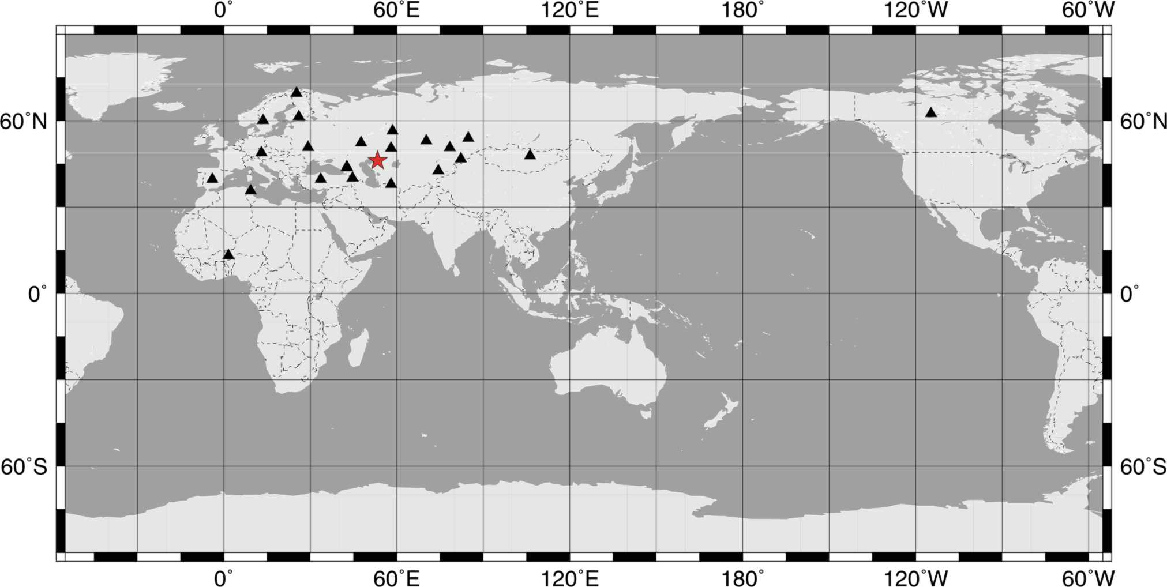
Институт геофизических исследований МЭ РК
Карта расположения эпицентра сейсмического события 24 декабря 2017 г. t₀=5:33:19.7, mb=3.9 и зарегистрировавших его сейсмических станций на региональных и телесейсмических расстояниях.
Распределение по магнитудам mb, событий из района Тенгизского месторождения, зарегистрированных сетью ИГИ.

Slide 11
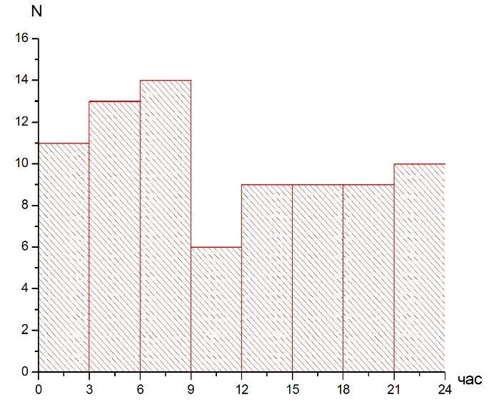
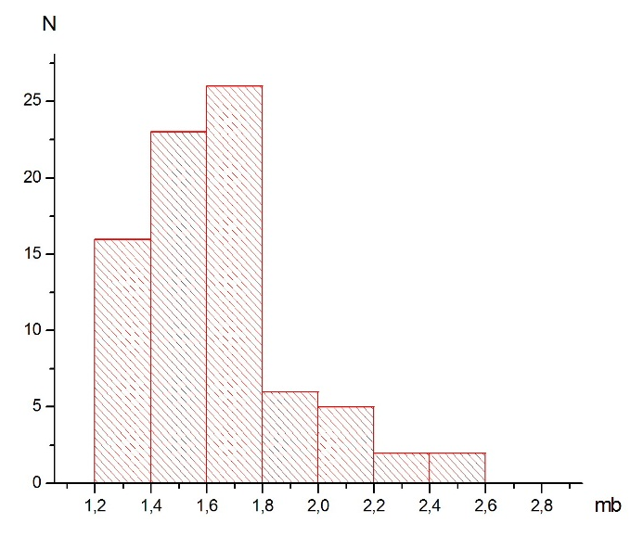
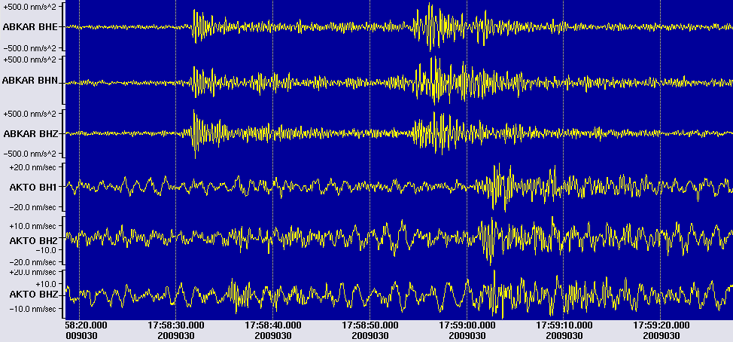
Институт геофизических исследований МЭ РК
Месторождение Жанажол в Западном Казахстане
по магнитудам за период 2004-2016 гг.
по времени суток (GMT)
Распределение событий, зарегистрированных в районе месторождения Жанажол по магнитудам и времени суток
Сейсмограммы сейсмического события из района месторождения Жанажол 30.01.2009 г., t0=17:58:01, ϕ=48.498678, λ=57.697256, mpva=2.1, K=4.7. Станции Акбулак и AS59-Актюбинск (Z- компонента)

Slide 12
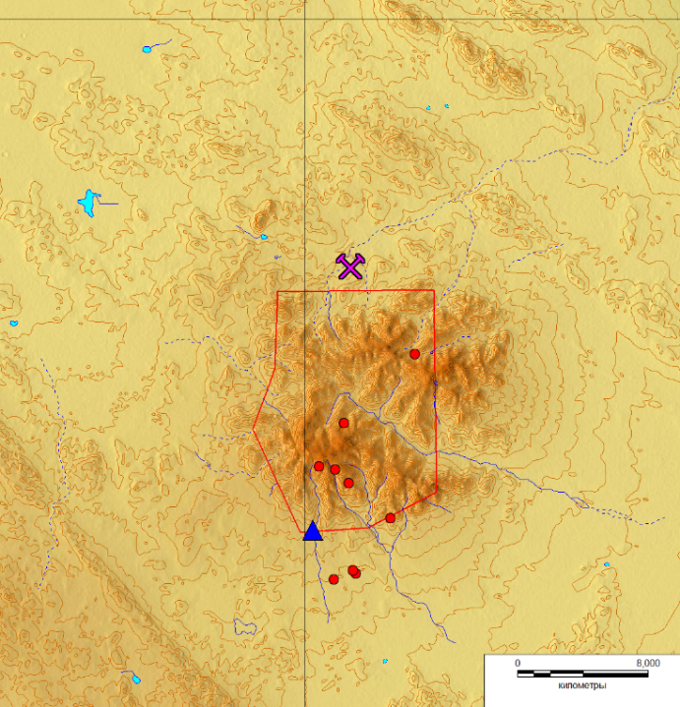
Институт геофизических исследований МЭ РК
Техногенная сейсмичность на бывшем Семипалатинском испытательном ядерном полигоне
Сейсмограмма ПЯВ 05.10.1975 г., t0=04:27:00.0, ϕ=49.78306, λ= 78.08667, площадка Дегелен. Станция Курчатов
Сейсмограммы техногенного землетрясения на площадке Дегелен, 24.07.2010, 20:12:55.8, с координатами ϕ=49.6978º, λ=78.0440º
Кружок – эпицентр события; треугольник - сейсмическая станция DEG1; крестик - карьер
Расположение эпицентров сейсмических событий в районе испытательной площадки Дегелен СИЯП

Slide 13
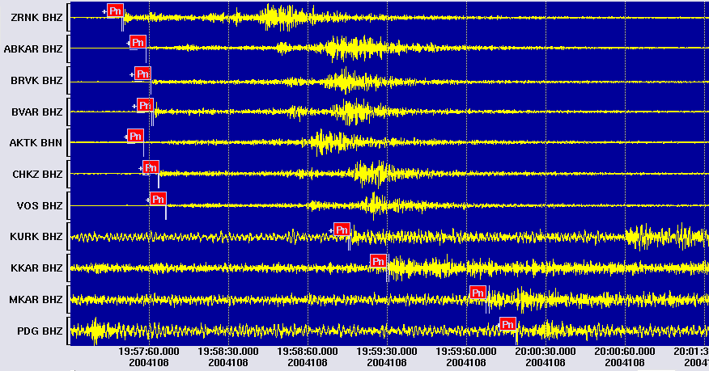
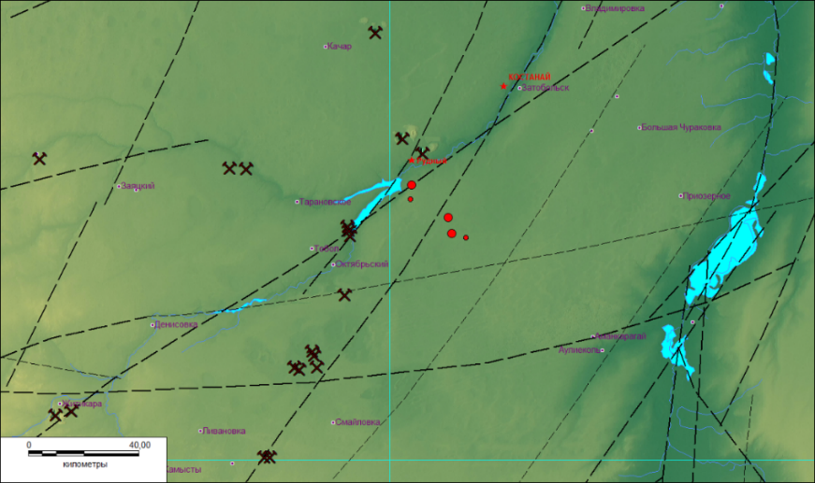
Институт геофизических исследований МЭ РК
Природно-техногенные (индуцированные) землетрясения
Район г. Рудный
Эпицентры землетрясений (кружки), разломы и карьеры (черные сплошные и пунктирные линии) вблизи г. Рудный
Сейсмические записи события 17.04.2004, t₀=19:56:54.9 по сейсмическим станциям ИГИ (Z – компонента)
Ежегодная суммарная сейсмическая энергия карьерных взрывов в районе эпицентров землетрясений вблизи г. Рудный

Slide 14
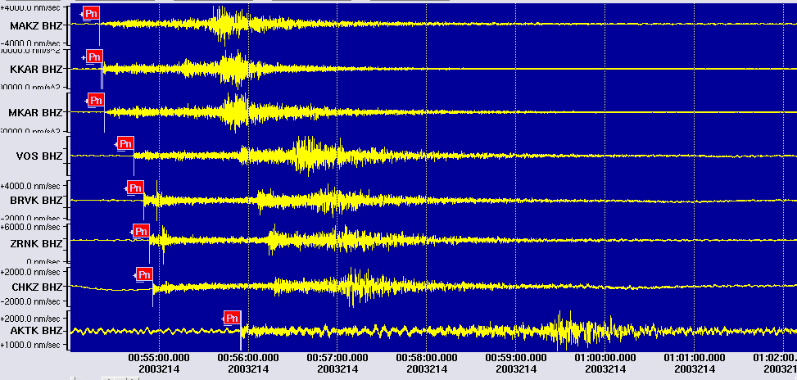
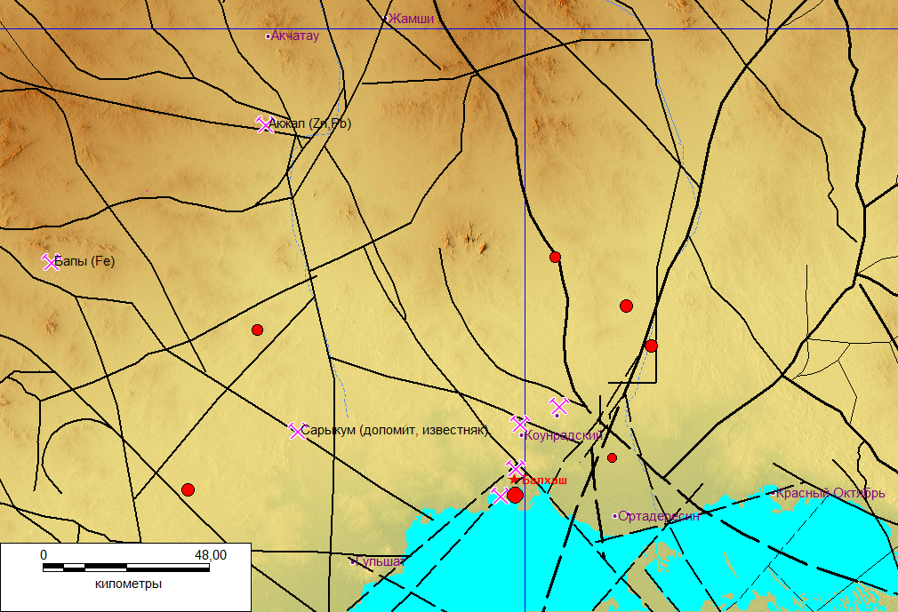
Институт геофизических исследований МЭ РК
Район г. Балхаш
Сейсмограммы землетрясения 02.08.2003 г. в 00:53:08.2, зарегистрированные станциям ИГИ (Z-компонента)
Звездочка - г. Балхаш; крестик - карьер или рудник; кружок – эпицентр события; черная сплошная линия и пунктир – нарушение (тектоническое, разрывное)
Расположение эпицентров событий, тектонических и разрывных нарушений вблизи Коунрадского месторождения

Slide 15
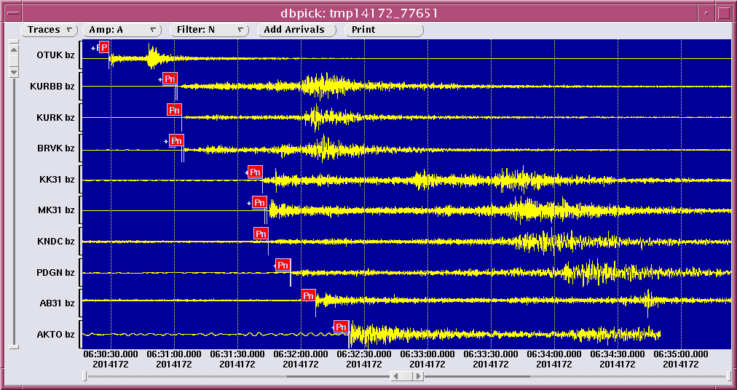
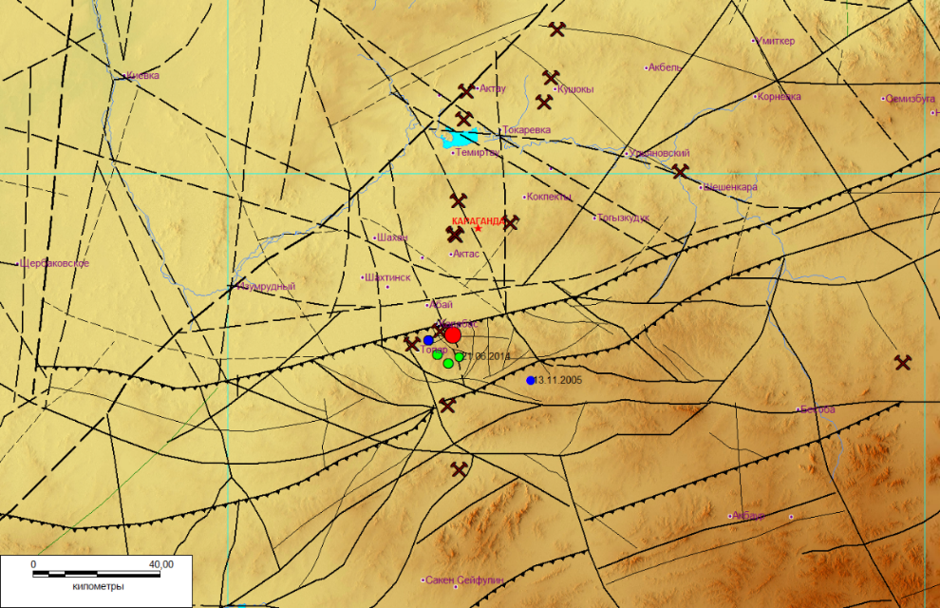
Институт геофизических исследований МЭ РК
Район г. Караганда
Записи землетрясения 21 июня 2014 г. на станциях ИГИ (Z-компоненты).
Карта эпицентров землетрясений, разломов и карьеров вблизи г. Караганда. Кружки –эпицентры: синие перед 21 июня 2014, красный основной толчок; зеленые афтершоки.
Спектры реакции землетрясения 06.21.2014 г. в 06-30-03.2. Станция Ортау.

Slide 16
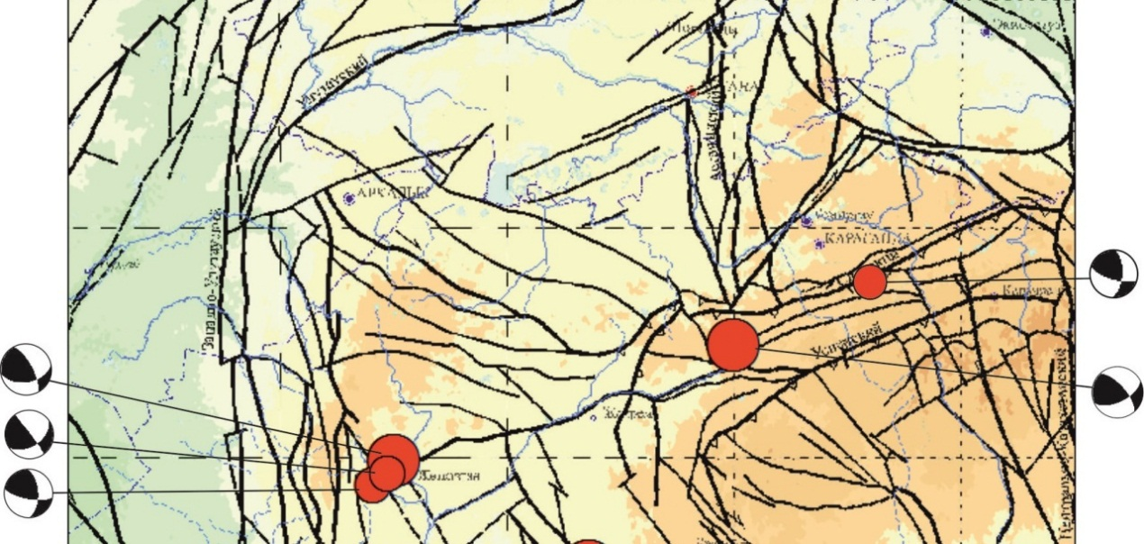
Институт геофизических исследований МЭ РК
Стереограммы механизмов очагов землетрясений на фрагменте карты сейсмоактивных разломов

Slide 17
Институт геофизических исследований МЭ РК
Заключение
Описаны события, выявленные сетью станций ИГИ за последние десятилетия. Несмотря на большое их количество, они не отражают общей картины геодинамической активности в районах интенсивного техногенного воздействия.
В целом для огромной территории Казахстана представительная магнитуда mpv по стационарной сети сейсмических наблюдений составляет 3.5, но происходят слабые и микроземлетрясения, регистрация которых пока ограничена.
Необходима организация специальных сетей мониторинга с размещением высокочувствительных станций в районах крупных месторождений твердых полезных ископаемых, нефтегазовых месторождений, а также на СИП и других ядерных испытательных площадках, так как сильные землетрясения в таких районах опасны не только большим количеством жертв, разрушений и экономических потерь, но и возможными серьезными экологическими проблемами.

